Slide 1
Презентация
по теме:
«Секрет популярности пьесы А. Арбузова "Таня"»

Slide 2
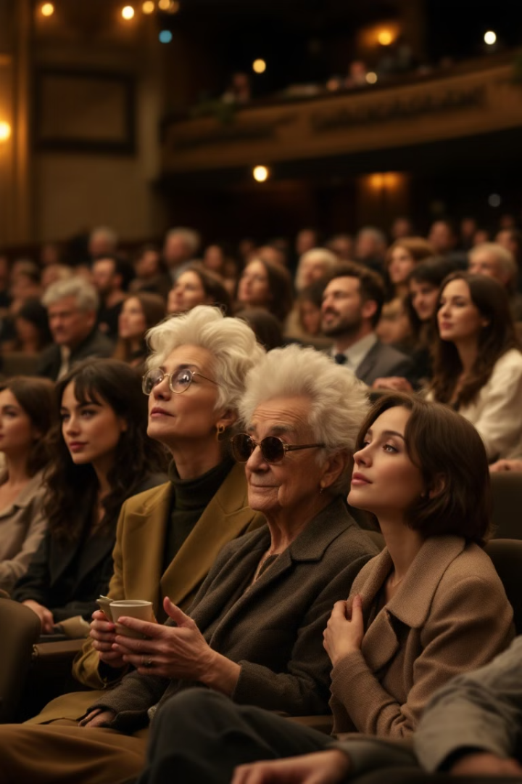
Актуальность проекта
Сохранение культурного наследия
Современное прочтение
Изучение классических произведений советской драматургии помогает сохранить важную часть нашего культурного наследия для будущих поколений.
Анализ пьесы "Таня" позволяет по-новому взглянуть на вечные темы любви, самореализации и поиска счастья в контексте современности.
Образовательная ценность
Исследование творчества А. Арбузова способствует развитию критического мышления и литературного вкуса у студентов и любителей театра.

Slide 3




Цель проекта
1
Раскрыть секрет популярности
2
Проанализировать художественные особенности
3
Исследовать историческийконтекст
4
Изучить биографию автора
Наша главная цель - раскрыть секрет непреходящей популярности пьесы "Таня", анализируя ее художественные особенности, исторический контекст создания и связь с биографией автора. Мы стремимся показать, как Арбузову удалось создать произведение, которое продолжает находить отклик в сердцах зрителей разных поколений.

Slide 4





Задачи проекта
Анализ текста пьесы
Провести детальный анализ сюжета, характеров персонажей и языка пьесы.
Исследование контекста
Изучить исторические и социальные условия, в которых создавалась пьеса.
Биографический анализ
Исследовать связь между жизнью Арбузова и темами его произведения.
Сравнительный анализ
Сопоставить "Таню" с другими произведениями советской драматургии того периода.

Slide 5

Секрет популярности пьесы
Алекея Арбузова "Таня"
В этой презентации мы погрузимся в мир пьесы "Таня" А.Н. Арбузова, исследуя причины ее непреходящей популярности. Мы рассмотрим ее основные темы, проанализируем характер главной героини и разберемся, что делает эту пьесу актуальной и сегодня.

Slide 6
Краткая биография А. Арбузова
1
1908
Рождение в Москве в семье служащих.
2
1920-е
Начало театральной карьеры, участие в театральных студиях.
3
1930-е
Первые пьесы и признание, в том числе "Таня" (1938).
4
1940-1970-е
Расцвет творчества, создание знаменитых пьес.
5
1986
Уход из жизни, оставив богатое творческое наследие.

Slide 7
История создания пьесы
Истоки вдохновения
Процесс написания
Арбузов черпал вдохновение из реальных историй советских женщин 1930-х годов, стремившихся к самореализации в новом обществе. Личные наблюдения и опыт работы в театре помогли автору создать яркий образ главной героини.
Работа над пьесой началась в 1937 году и заняла около года. Арбузов тесно сотрудничал с актерами, что позволило ему создать живые, реалистичные диалоги. Первая постановка "Тани" состоялась в 1938 году в Москве и имела огромный успех.

Slide 8




Основная идея и проблематика пьесы "Таня"
Любовь и самопожертвование
Поиск идентичности
Баланс личного и общественного
Исследование границ любви и готовности жертвовать собой ради другого человека.
Раскрытие темы самопознания и становления личности в меняющемся обществе.
Проблема соотношения личных стремлений и общественного долга в советскую эпоху.
Пьеса "Таня" затрагивает глубокие философские и социальные вопросы, актуальные не только для своего времени, но и для современного зрителя.

Slide 9

Особенности характера главной героини
Целеустремленность
Эмоциональность
Таня обладает сильным характером и готова идти к своей цели, преодолевая трудности.
Героиня глубоко чувствует и переживает, что делает ее образ живым и близким зрителю.
Способность к изменениям
Идеализм
Вера в лучшее и стремление к идеалу часто сталкивают Таню с суровой реальностью.
На протяжении пьесы Таня проходит путь личностного роста, меняя свои взгляды и приоритеты.

Slide 10



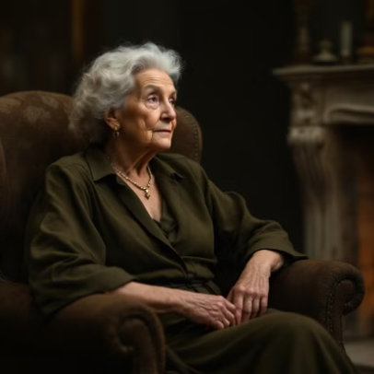
Значение второстепенных персонажей
Второстепенные персонажи в "Тане" играют роль в развитии сюжета и раскрытии характера главной героини. Они представляют различные аспекты советского общества, отражая его многогранность и противоречия. Через взаимодействие с ними Таня познает себя и мир вокруг, что делает ее путь более глубоким и достоверным.

Slide 11

Секрет популярности пьесы А.Арбузова "Таня"
Пьеса "Таня" Алексея Арбузова - это история о любви, самопожертвовании и поиске своего места в мире. Она была написана в 1954 году и с тех пор завоевала популярность у нескольких поколений зрителей. В этой презентации мы рассмотрим факторы, которые сделали эту пьесу такой успешной, изучим ее драматургические особенности, а также проанализируем ее влияние на зрителей.

Slide 12
Особенности драматургии
Реализм
Романтизм
Арбузов создал пьесу, которая отличается реалистичностью, близкой к жизни. Герои - обычные люди, их проблемы - актуальны для многих. Пьеса затрагивает темы любви, дружбы, работы, семьи.
Вместе с реализмом в пьесе присутствует и романтическая составляющая. Сюжет - это история большой любви, которая проходит через испытания. Главные герои - молодые люди, что тоже усиливает романтический настрой.

Slide 13

Опрос зрителей
Эмоциональный отклик
Актуальность
Опрос зрителей показывает, что "Таня" вызывает сильные эмоции. Зрители говорят о чувстве сопереживания главным героям, о любви, печали и радости, которые они испытывали во время представления.
Пьеса - актуальна и сегодня. Зрители отмечают, что проблемы, затронутые в пьесе, созвучны современной жизни. Это делает ее близкой и понятной современному зрителю.

Slide 14

Сравнительный анализ
1
Сравнение с современными пьесами
Сравнительный анализ "Тани" с современными пьесами показывает, что пьеса Арбузова отличается простотой и ясностью сюжета, а также отсутствием излишней драматизации.
2
Современные пьесы
В современных пьесах часто используются более сложные сюжетные линии, нестандартные герои и неожиданные повороты. Однако, "Таня" сохраняет свою уникальность и актуальность благодаря глубокой человечности.

Slide 15



Интервью с критиками
Театральная традиция
Критики отмечают, что "Таня" - это пьеса, которая отражает лучшие традиции русского театра. Она сочетает в себе реализм, романтизм, глубокую психологию и драматическую интенсивность.
Долговечность
Пьеса "Таня" сохраняет свою популярность на протяжении многих десятилетий. Это свидетельствует о том, что она затрагивает вечные темы, актуальные для любого времени.

Slide 16

Причины популярности
1
Простой, но глубокий сюжет
Сюжет пьесы - не запутанный и не перегруженный событиями. Он отражает важные человеческие отношения и позволяет зрителям погрузиться в чувства героев.
2
Актуальные темы
Пьеса затрагивает темы любви, самопожертвования, поиска своего места в жизни. Эти темы актуальны для любого времени и откликаются в сердцах зрителей.
3
Яркие герои
Герои пьесы - живые, интересные и запоминающиеся. Они переживают реальные человеческие эмоции, с которыми зрители могут отождествить себя.

Slide 17
Заключение
Популярность пьесы А. Арбузова "Таня" обусловлена сочетанием реалистичного сюжета, затрагивающего вечные темы любви и самопожертвования, с яркими, запоминающимися героями и глубокой психологической проработкой персонажей. Отзывы критиков и зрительский опрос подтверждают актуальность и эмоциональную глубину пьесы, обеспечивающие ей долговечность и непреходящий интерес.

Slide 18
Государственное профессиональное образовательное учреждение
«Кемеровский аграрный техникум» имени Г..П. Левина
ИНДИВИДУАЛЬНЫЙ ПРОЕКТ
По УД «Литература»
На тему: Секрет популярности пьесы А. Арбузова "Таня"
Выполнила студентка: Паршина Елизавета Евгеньевна
Группа: Б-241
Специальность: 38.02.01 Экономика и бухгалтерский учет (по отраслям)
Руководитель: Кос Наталья Владимировна, преподаватель
2025

